Slide 1
kuba
Radila :
Ivona matković

Slide 2
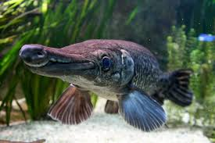
Rijetka praistoriska riba manjuari može se naći samo na Kubi.

Slide 3
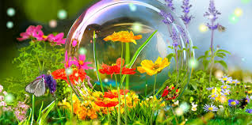
Na Kubi ne postoje otrovne vrste biljaka i životinja.

Slide 4
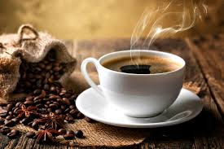
Oko 2% kubanske obradive površine otpada na proizvodnju kafe, a u toj gospodarskoj grani radi 265 hiljada radnika.

Slide 5
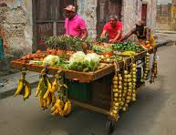
Većinu radne snage zapošljava i kontroliše država.

Slide 6
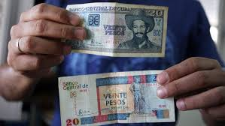
Kuba ima dvije valute: Kubanski konvertibilni dolar, poznat kao CUC, koji koriste turisti te kubanski peso, poznat kao Moneda Nacional (MN).

Slide 7
U prosjeku Kubu godišnje legalno posjeti 150.000 turista iz Amerike, a nelegalno oko 50.000.

Slide 8
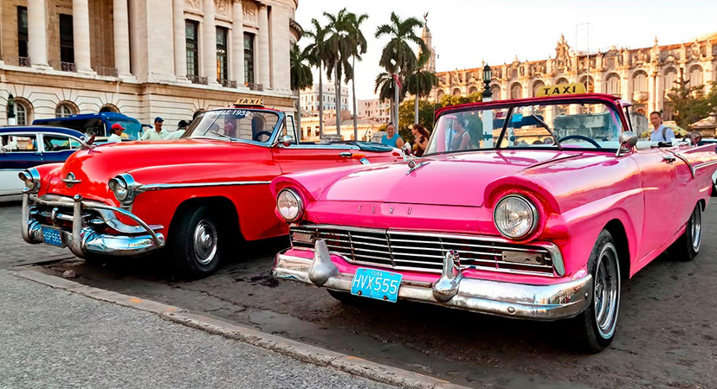
Sve do 2011. godine uvoz stranih automobila bio je zabranjen, stoga su se Kubanci oslonili na održavanje starih automobila po kojima je zemlja danas prepoznatljiva.

Slide 9
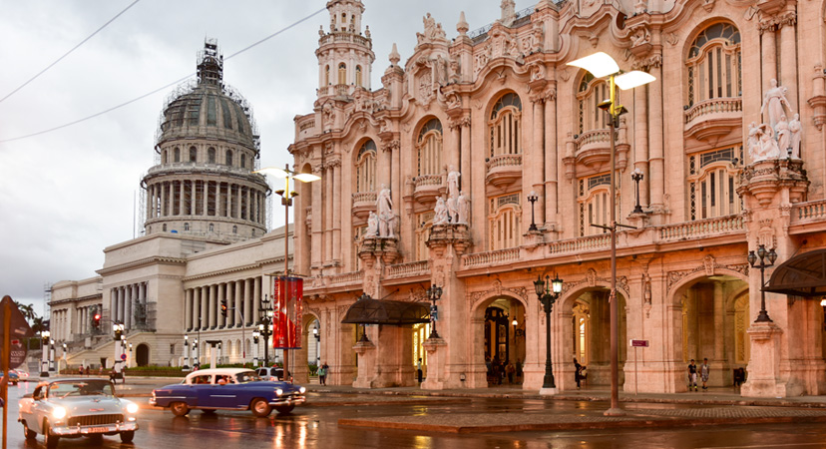
Glasanje na Kubi je obvezno.

Slide 10
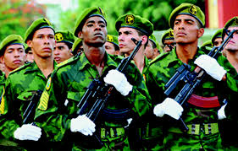
Muškarci i žene između 17 i 28 godina starosti moraju odslužiti dvije godine u vojsci .

Slide 11
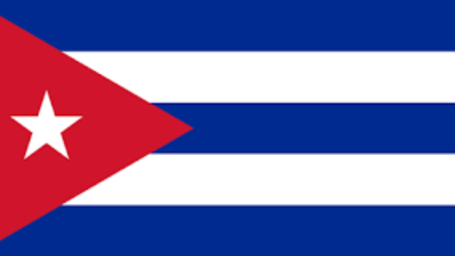

Slide 12
kraj

